Slide 1
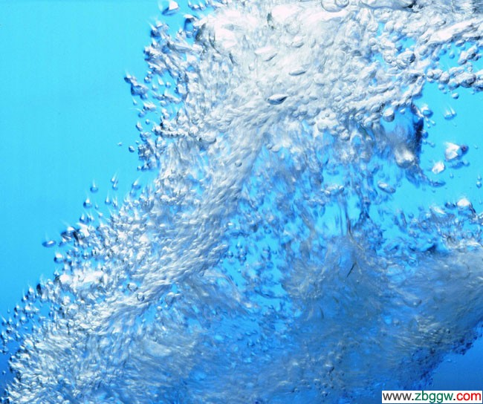
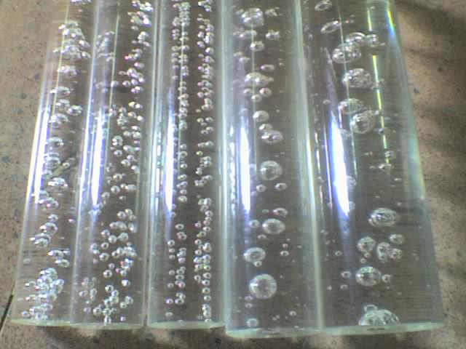
水中或玻璃中的气泡看起来特别明亮
为什么？

Slide 2
10.2 光的全反射
一.光疏介质与光密介质
二.全反射
三.全反射棱镜
四.光导纤维

Slide 3
一. 光疏介质与光密介质
光疏介质: 折射率较小的介质叫光疏介质。
光密介质: 折射率较大的介质叫光密介质。
介质 | 空气 | 水 | 酒精 | 玻璃 | 水晶 | 金刚石
折射率 | 1.00028 | 1.33 | 1.36 | 1.5～1.8 | 1.55 | 2.42
请问：酒精是光疏介质还是光密介质？
无法确定！！！

Slide 4
说明：
（1）光疏介质与光密介质是相对的；
（2）光疏介质与光密介质的界定是以折射率为依据的,与介质的其它属性(如密度等)无关 ；
（3）同一种光在光疏媒质中传播速度较大,在光密媒质中传播速度较小。

Slide 5
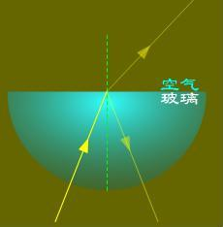
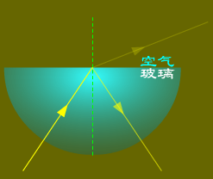
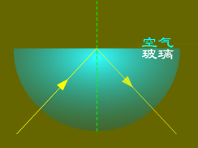
二.全反射
1.现象
（1）光在两种介质分界面可能同时发生发射和折射
（2）入射光线最亮，反射和折射亮度在变化（能量）
（3）当入射角增大到一定程度的时，折射光线消失，
入射光线全部反射回介质

Slide 6
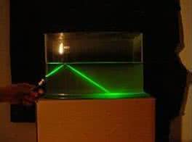
光由光密介质射入光疏介质时，随着入射角的增大，当折射角增大到90°时，折射光线完全消失，只剩下反射光线，这种现象叫做全反射。
光由光疏介质射入光密介质时, 能否发生全反射？
不能！！！

Slide 7
2.临界角C
折射角等于90⁰时的入射角。
（1）临界角C的计算
光从折射率为n₁的介质入射到折射率为n₂的介质时
当光从介质射向真空（或空气）时

Slide 8
（2）全反射产生的条件
①光线由光密介质射向光疏介质
②入射角大于等于临界角即
i ≥ C

Slide 9
水中或玻璃中的气泡看起来特别明亮
原因
光从水或玻璃射向气泡时，一部分光在分界面上发生了全反射。

Slide 10
三.全反射棱镜
玻璃的最大临界角
入射角为45°，大于临界角，光在玻璃与空气的界面上发生全反射。
45°
45°
45°
45°
45°
45°
与平面镜相比，它的反射率高，几乎可达100%。

Slide 11
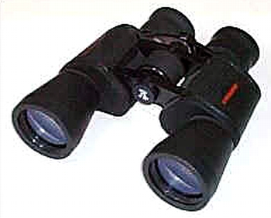
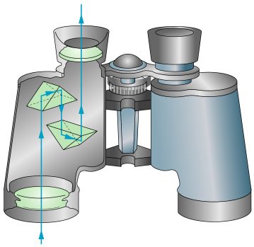
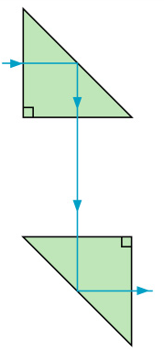
常用全反射棱镜代替平面镜，改变光的传播方向。

Slide 12
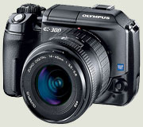
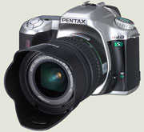
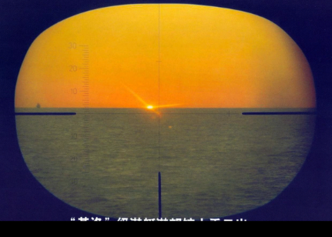
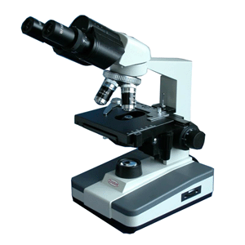
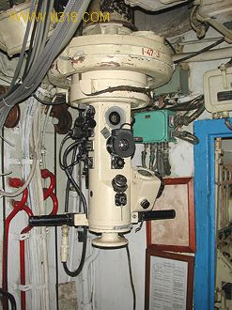
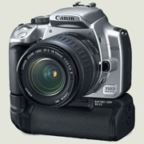
全反射棱镜广泛应用在精密昂贵的光学仪器中，
如单反相机、显微镜、潜望镜、望远镜……

Slide 13
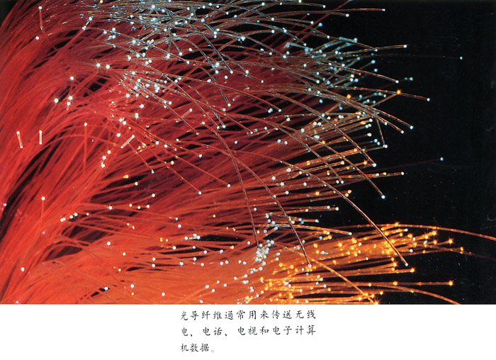
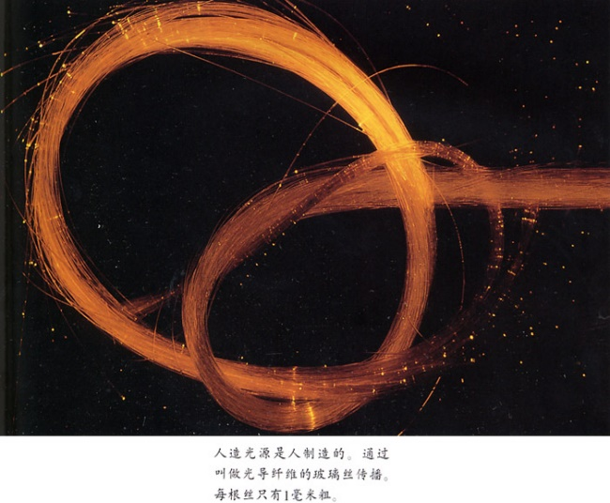
四.光导纤维
光导纤维由直径约几微米的玻璃或透明塑料组成，一定程度上可以弯折，简称光纤。
光纤可以利用全反射规律使光线沿着弯曲路径传播。

Slide 14
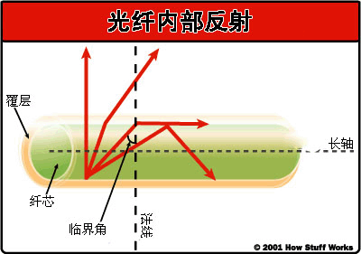
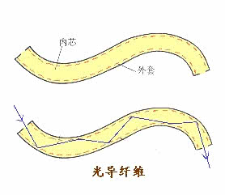
1.工作原理
结构：每根纤维有内、外两层材料；
内层是光密介质，折射率为1.8左右；外层是光疏介质，折射率为1.4左右。
阅读教材，填空、画图
传播：光每次射到内、外两层材料的界面，
都要求入射角大于临界角，从而发生全反射。

Slide 15
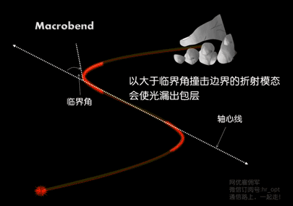
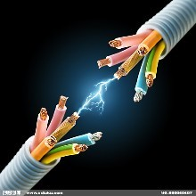
说是
光纤通信传输光、图象或者其他信息。主要优点是容量大、衰减小、抗干扰性强。

Slide 16
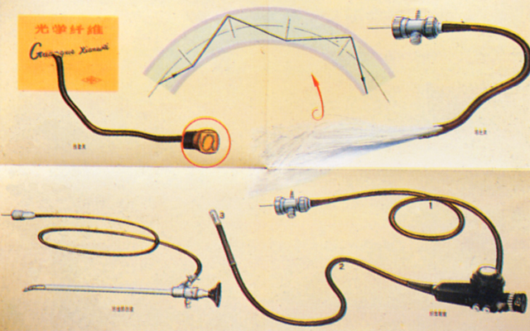
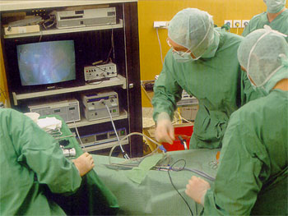
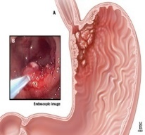
光导纤维的用途很大，医学上将其制成内窥镜，用来检查人体内脏的内部
内窥镜的结构
光导纤维在医学上的应用

Slide 17
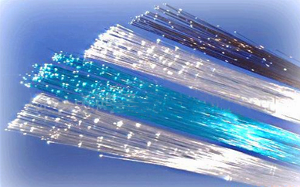
思考题
阅读教材，填空、画图
光导纤维由 组成，二者的折射率不同， 的折射率大， 的折射率小。
内芯和外套两部分
内芯
外套

Slide 18

例1：如图所示，有一束平行于等边三棱镜截面 的单色光从空气射向E点，并偏折到F点，已知入射方向与边AB的夹角为 ，E、F分别为边AB、BC的中点，请问光线能否在F点发生全反射？
解：E点入射角为60º ，折射角为30º，
A
$$θ$$
求得玻璃的折射率为
E
光线在F点发生全反射的临界角
B
C
F
图10-2-3
在BC边上的入射角为30º，小于临界角，F点不会发生全反射。

Slide 19
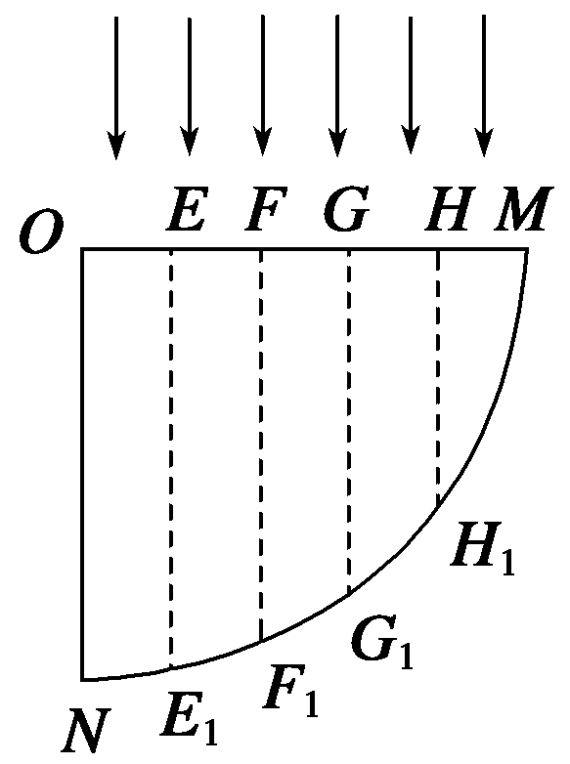
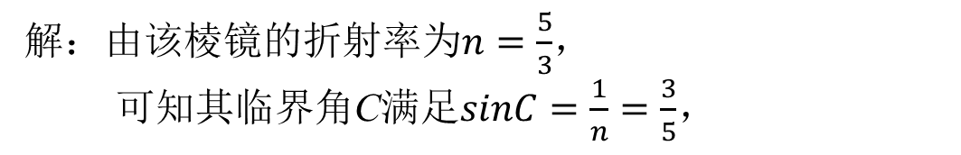
例2：如图是一个圆柱体棱镜的截面图，图中E、F、G、H将半径OM分成5等份，虚线EE1、FF1、 GG1、HH1平行于半径ON，ON边可吸收到达其上的所有光线。已知该棱镜的折射率n= ，若平行光束垂直入射并覆盖OM，则光线从圆弧MN中哪一段射出？
解：由该棱镜的折射率为$n=\frac{5}{3}$，
可知其临界角C满足$sinC=\frac{1}{n}=\frac{3}{5}$，
可求出GG₁右边入射光线入射角大于临界角，将发生全反射。而GG₁左边的入射光线入射角小于临界角，不会发生全反射。所以该光线只能从圆弧NG1射出。
图10-2-4

Slide 20
在运用光的反射和折射定律解题时：
1.首先要分析介质折射率的大小；
2.确定临界角，看是否会发生全发射；
3.在确定未发生全反射的情况下，再根据折射定律确定入射角或折射角。

Slide 21
小 结
1.光疏介质、光密介质
定义
2.全反射
临界角C
全反射的产生条件
3.全反射原理的应用实例
全反射棱镜
光导纤维

